Slide 1
腹部损伤病人的护理
外科护理 杨玉华

Slide 2
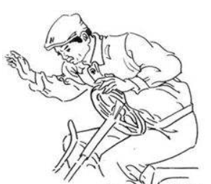
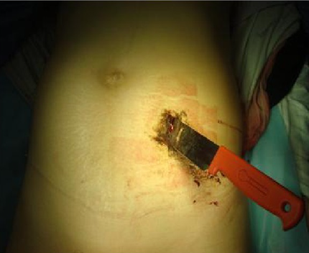

Slide 3
目 录
1
概 述
2
护理评估
3
常见护理诊断/问题
4
护理目标
5
护理措施
6
护理评价

Slide 4
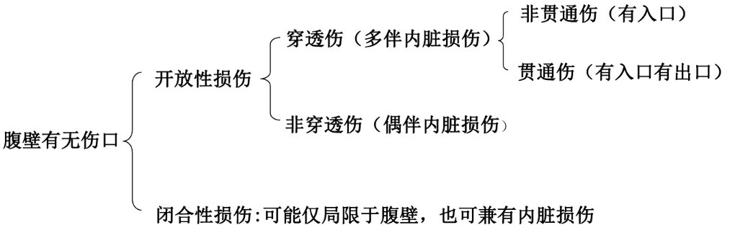
概 述
护理评估
常见护理诊断/问题
护理目标
护理措施
护理评价
概 述
腹部损伤：为外科常见急症，其发病率在平时约占各种损伤的0.4%~1.8%；战场上则高达50%左右。
分类：

Slide 5
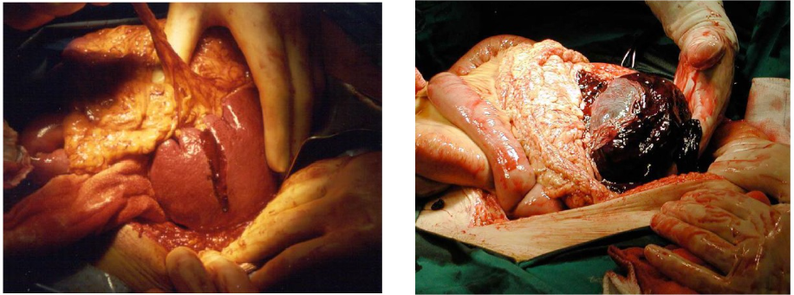
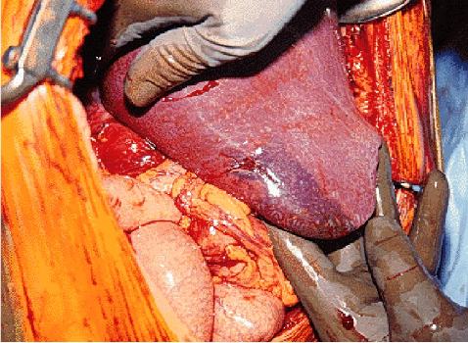
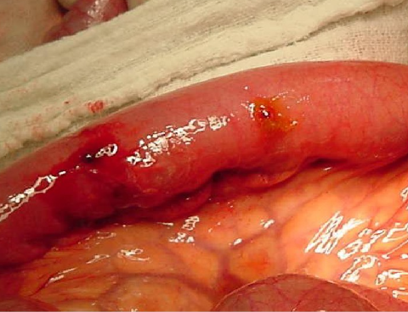
概 述
护理评估
常见护理诊断/问题
护理目标
护理措施
护理评价
概 述
脾破裂
肝破裂
小肠破裂
开放性损伤：利器或火器所伤，如刀刺、枪弹等
病因
闭合性损伤：坠落、碰撞、冲击、挤压等钝性暴力

Slide 6
概 述
护理评估
常见护理诊断/问题
护理目标
护理措施
护理评价
护理评估
心理-社会状况
治疗要点
健康史
一般情况
受伤史
既往史
心理承受能力
对预后担心程度
社会支持系统
家庭经济状况
急救处理
非手术治疗
手术治疗
身体状况
辅助检查
实质性脏器损伤
（症状、体征）
空腔脏器损伤
（症状、体征）
实验室检查
影像学检查
（B超检查、X线检查、CT检查）
诊断性腹腔穿刺术
诊断性腹腔镜探查

Slide 7
概 述
护理评估
常见护理诊断/问题
护理目标
护理措施
护理评价
1.实质脏器损伤
(1)症状 ①休克:实质性器官或大血管损伤，以腹腔内出血症状为主 ②腹痛:程度一般较轻，呈持续性，肝、胰的损伤，具有强烈刺激作用的胆汁、胰液溢入腹腔，腹痛剧烈;脾或腹腔血管破裂以血液刺激为主，腹痛稍轻，早期多表现为隐痛、钝痛或胀痛。 ③其他表现:恶心、呕吐、黑便或呕血，肝、脾损伤可伴有肩背部放射痛。 (2)体征
实质器官如肝脾损伤，如无胆汁外溢，腹膜刺激症状较轻。随着病情发展，腹腔感染形成和加剧，逐渐出现发热、腹胀、腹部移动性浊音阳性，肠鸣音减弱或消失。

Slide 8
概 述
护理评估
常见护理诊断/问题
护理目标
护理措施
护理评价
2.空腔脏器损伤
(1)症状 ①腹痛(主要症状) :为持续性剧痛，伤后立即发生，一般以受伤处明显。 ②胃肠道症状:恶心、呕吐为腹部损伤常见的早期表现，发生麻痹性肠梗阻时可吐出棕褐色液体，甚至粪水样内容物，消化道损伤可伴有呕血或便血。
③感染中毒症状:病人可出现高热、脉速、呼吸浅快、大汗等。
(2)体征
空腔脏器破裂以腹膜炎为主要表现，最突出的是腹膜刺激征，其程度因空腔脏器内容物不同而异。

Slide 9
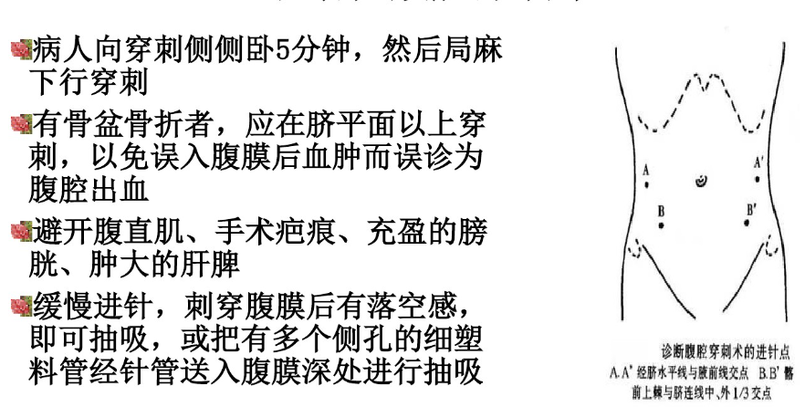
概 述
护理评估
常见护理诊断/问题
护理目标
护理措施
护理评价
诊断性腹腔穿刺术

Slide 10
概 述
护理评估
常见护理诊断/问题
护理目标
护理措施
护理评价
常见护理诊断/问题
体液不足
与损伤致腹膜内出血、严重腹膜炎、呕吐、禁食等有关
急性疼痛
与腹部损伤有关
焦虑
与意外损伤的刺激、出血、内脏脱出的视觉刺激、急诊手术及对预后的顾虑等因素有关
潜在并发症：
休克、腹腔感染、腹腔脓肿等

Slide 11
概 述
护理评估
常见护理诊断/问题
护理目标
护理措施
护理评价
护理目标
01.病人体液平衡得到维持，生命体征平稳
02.病人腹痛减轻或缓解
03.病人的焦虑程度减轻或缓解
04.病人未发生并发症或并发症能及时发现和处理

Slide 12
概 述
护理评估
常见护理诊断/问题
护理目标
护理措施
护理评价
一、现场急救
腹部损伤常合并多发性损伤，急救时应分清轻重缓急。
◆首先检查呼吸情况，保持呼吸道通畅;包扎伤口，控制外出血，将伤肢妥善外固定;有休克表现者应尽快建立静脉通路，快速输液。
◆开放性腹部损伤者，妥善处理，伴有肠管脱出者，可用消毒碗覆盖保护，勿予强行回纳。

Slide 13
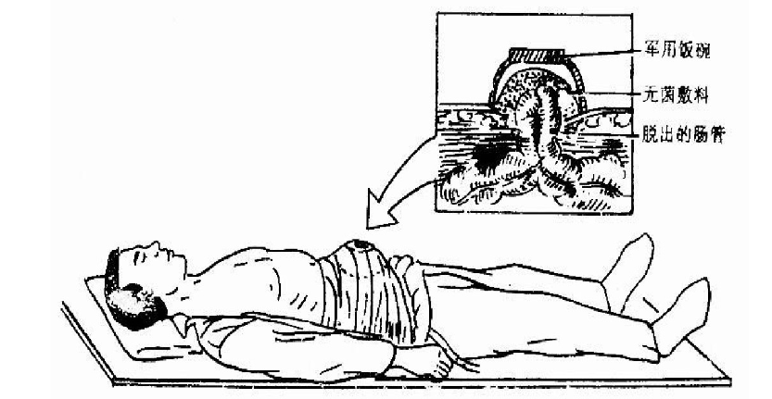
概 述
护理评估
常见护理诊断/问题
护理目标
护理措施
护理评价
一、现场急救
开放性腹部损伤者现场处理

Slide 14
概 述
护理评估
常见护理诊断/问题
护理目标
护理措施
护理评价
二、非手术治疗护理及手术前护理
心理护理
休息与体位
病情观察
饮食和补液
防治感染
镇静止痛
完善术前准备

Slide 15
概 述
护理评估
常见护理诊断/问题
护理目标
护理措施
护理评价
三、手术后护理
体位
观察病情变化
01
02
全麻未清醒患者置平卧位，头偏向一侧
严密监测生命体征变化，危重病人加强呼吸、循环、肾功能监测
腹腔引流护理
06
03
禁食、胃肠减压
二、手术后护理
保持引流通畅，观察并记录引流液的性质和量
待肠蠕动恢复、肛门排气后，拔除胃管
05
04
输液与用药
鼓励病人早期活动
促进肠蠕动，预防肠粘连
静脉补液，维持水、电解质和酸碱平衡

Slide 16
概 述
护理评估
常见护理诊断/问题
护理目标
护理措施
护理评价
四、健康教育
1.加强安全教育:宣传劳动保护、安全行车、遵守交通规则的知识，避免意外损伤的发生。 2.普及急救知识:在意外事故现场，能进行简单的急救或自救。 3. 出院指导:适当休息，加强锻炼，增加营养， 促进康复。若有腹痛、腹胀、肛门停止排气排便等不适，应及时到医院就医。

Slide 17
概 述
护理评估
常见护理诊断/问题
护理目标
护理措施
护理评价
护理评价
病人体液平衡是否得以维持,生命体征是否稳定。
病人腹痛是否得到缓解或控制。
病人的焦虑情绪是否得以减轻或缓解。
病人是否发生并发症，
或并发症得到被及时发现和治疗。

Slide 18
谢 谢 聆 听
THANKS FOR YOUR LISTING

